Slide 1
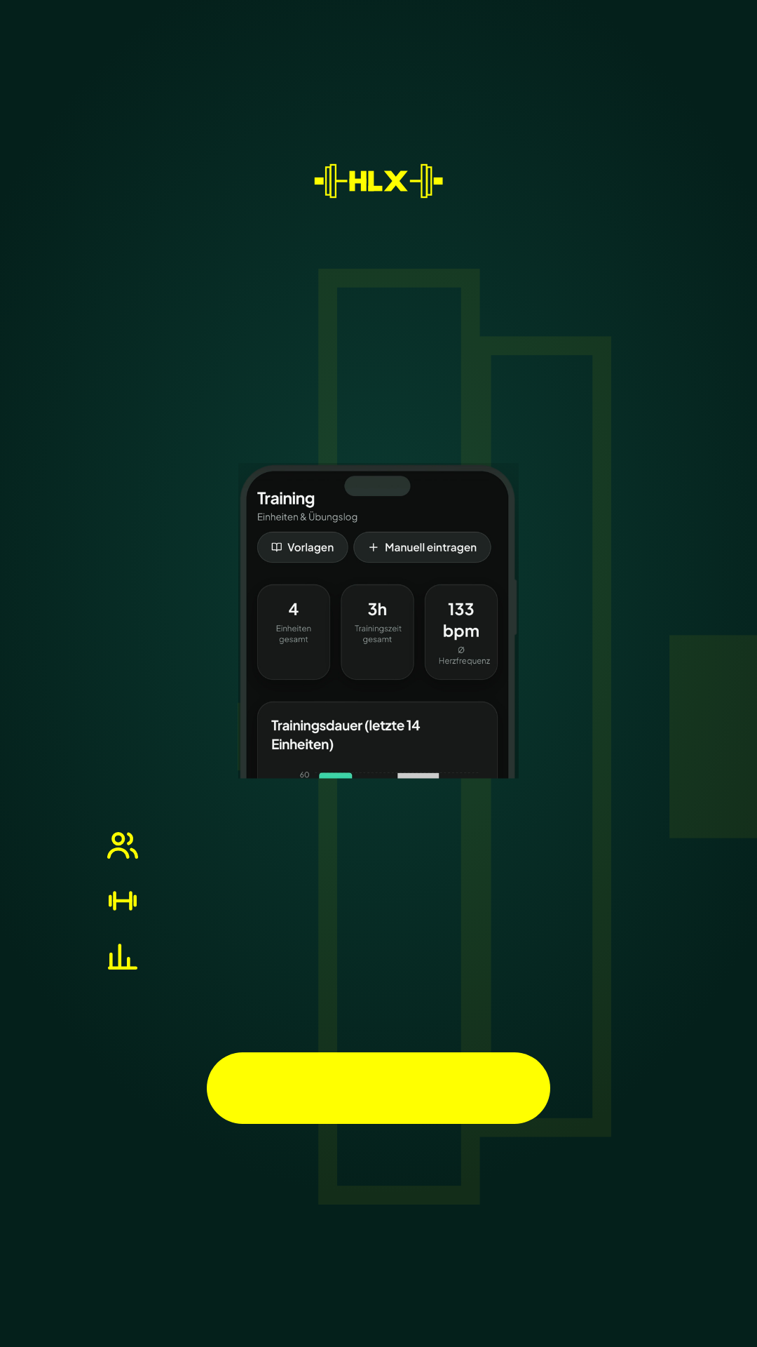
TRAINING ZU HAUSE
Kein Studio?
Kein Problem.
Zu Hause oder draußen trainieren
Eigener Übungspool
Fortschritt automatisch
Kostenlos starten
Premium, wenn du mehr willst · @healthleticx

